Slide 1
SCAP
https://youtu.be/JBc6542DL-4

Slide 2
시스템 보안관리 업무 자동화
보안관리 대상이 되는 시스템의 복잡성 시스템마다 어떤 보안 설정이 필요한지 판단하는데 어려움 검증하는 관리에 있어서도 어려움이 발생
새로운 위협에 대한 빠른 대응 요구 일반적으로 새롭 게 발견되는 취약점의 개수가 매우 많음 중요도가 높은 취약점을 판단하여 우선순위를 설정, 제거
상호운용성 시스템 보안 도구들이 각기 자신들만의 방법 및 콘텐츠를 사용 사용자에게 혼란

Slide 3
SCAP(Security Content Automation Protocol)
현재 패치 상태 확인
시스템 보안설정 모니터링
시스템 침해 징후 검사
시스템 보안관리 업무를 수행하는데 있어서 자동화 및 표준화된 방법을 제공하려는 목적
소프트웨어의 설정 및 취약점을 표준화된 방법으로 연관시키기 위한 프레임워크

Slide 4



SCAP(Security Content Automation Protocol)
SCAP는 조직이 따를 수 있는 허용 된 보안 표준을 제공
미리 결정된 보안 기준에 따라 컴퓨터, 소프트웨어 및 기타 장치를 검색
조직의 보안 유지에 대한 혼란 방지

Slide 5
SCAP 릴리즈
NIST에서 규격 개발 주도
SCAP 버전 1.0 (2009 년 11 월)
SCAP 버전 1.1 (2011 년 2 월)
SCAP 버전 1.2 (2011 년 9 월)
SCAP 버전 1.3 (2018 년 2 월)
SCAP 버전 2
네트워크 장비, 사물 인터넷 (IoT) 및 모바일 장치 포함
엔드 포인트 유형을 확장

Slide 6
SCAP 구성
프로토콜 소프트웨어 결함 과 설정 정보를 교환하기 위해서 필요한 포맷 및 명명 법 등의 표준화 기존 표준규격 등을 인용하여 사용
컨텐츠 SCAP에서 처리하는 소프트웨어 결함 및 보안설정 정보 국가취약점DB(NVD)는 CPE와 CVE 정보를 제공 MITRE에서 CCE 정보와 OVAL DB 제공

Slide 7
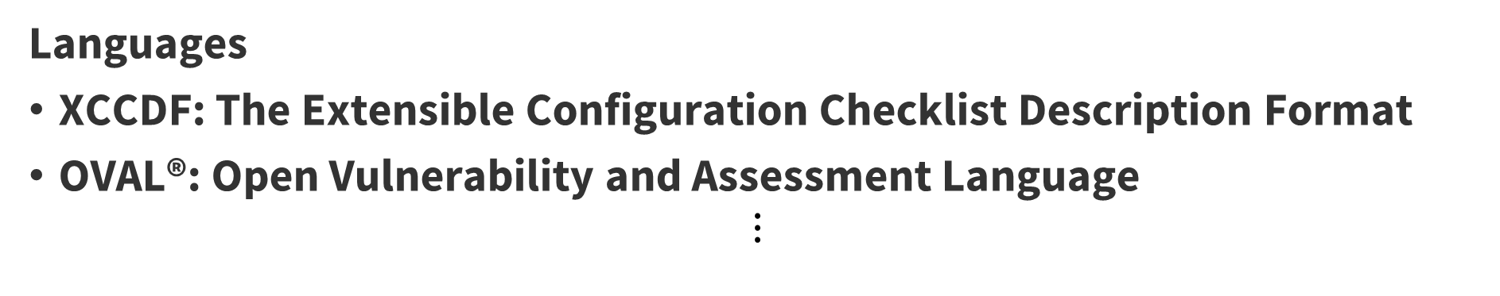
SCAP 구성
Enumerations
CCE™: Common Configuration Enumeration
CPE™: Common Platform Enumeration
CVE®: Common Vulnerabilities and Exposures
Metrics
CVSS: Common Vulnerability Scoring System
CCSS: Common Configuration Scoring System
Languages
XCCDF: The Extensible Configuration Checklist Description Format
OVAL®: Open Vulnerability and Assessment Language
$$⋮$$

Slide 8
NVD(National Vulnerablilites Database)
미국 정부는 대응책이 마련된 취약점에 대하여 공유 필요성 느낌
1999년 미 정부 산업표준 기관인 NIST에 의해 NVD를 구축하여 운영
CVE 단일 취약점 식별자 체계 한가지 취약점에 대해 서로 다른 취약점 데이터 베이스들이 상이한 분석 방지
CWE 하드웨어, 운영체제, 응용프로그램 및 플랫폼을 식별하기 위한 목록
OVAL NVD 정보를 활용하기위해 컴퓨터 시스템 보안설정 상태 검사 언어

Slide 9
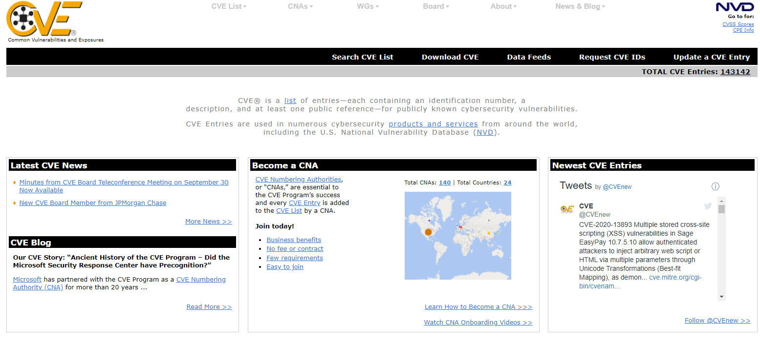
CVE(Common Vulnerabilities and Exposures)
CVE를 통해 취약점에 “CVE-XXXX-XXXX”와 같은 고유의 식별 번호 부여
동일 취약점에 대한 서로 다른 정보들을 동일 취약점 정보로 판단하도록 도움

Slide 10
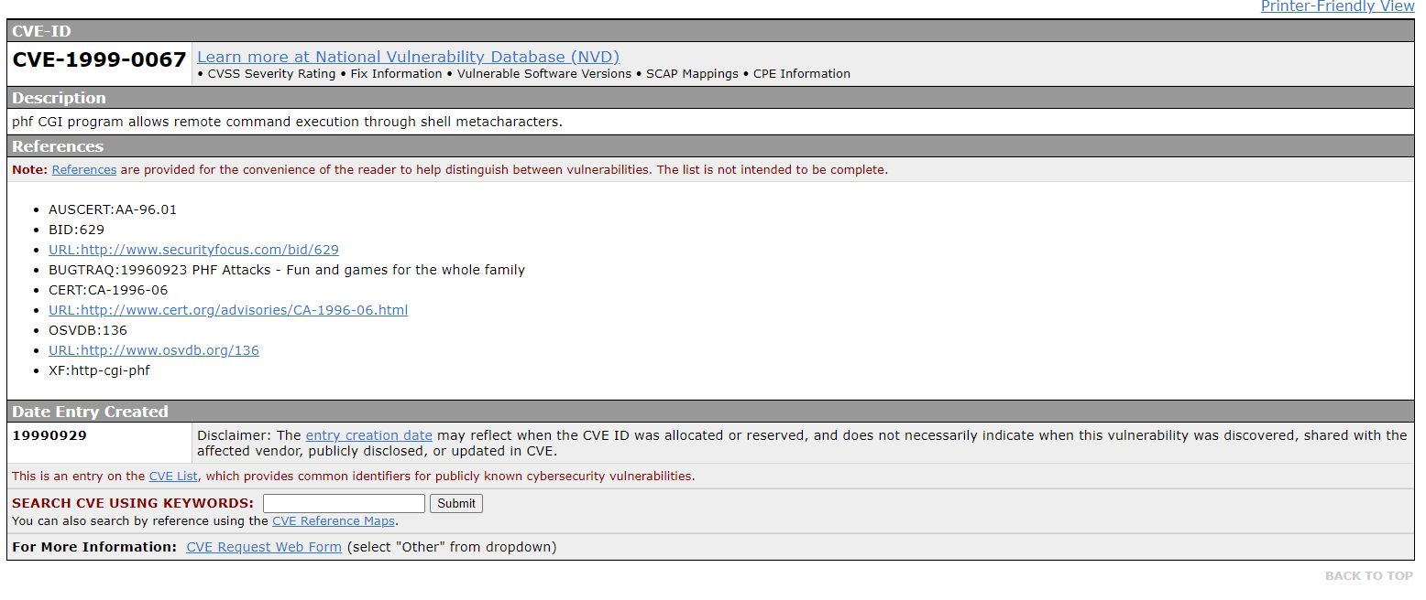
CVE 제공 정보 및 항목

Slide 11
CWE(Common Weakness Enumeration)
NVD, OWASP, JVN iPedia, 보안 업체 등에서 업게 공통의 기준으로 사용되는 취약점 유형 목록
SQL 인젝션, 크로스 사이트 스크립팅, 버퍼 오버플로등의 다양한 소프트웨어의 취약점을 식별하기 위해 취약점 유형을 체계적으로 목록화 하여 제공

Slide 12
CWE 구조
CWE-ID와 같은 식별자를 부여하여 계층구조로 체계화
View, Category, Weakness, Compound Element
Category
공통적인 특성의 취약점
CWE-310 : 암호화 문제 취약점
CWE-355 : 사용자 인터페이스 관련
View
취약점 유형을 선택 하여 모아놓은 것 CWE-699 : 개발자관점
CWE-1000 : 연구자 관점
CWE-658 : C언어
CWE-660 : JAVA
Weakness
클래스(추상적)
경쟁조건 취약점
베이스(의존성 X)
공유데이터에 대한 비동기엑세스
변형(기술, 자원 문맥 식별)
다른 세션에서 해당 세션 식별에 따른 유출
Compound Element
여러 요인으로 인한 취약점
정수 오버플로우로 인한 버퍼 오버플로우

Slide 13
Oval(Open Vulnerabillty and Assessment Language)
컴퓨터 시스템의 보안 설정 상태를 검사하기 위한 언어 보안 검사 방법을 정의한 데이터
OVAL 인터프리터 정의 데이터에 명시된 검사 방법에 따라 보안 설정을 테스트

Slide 14
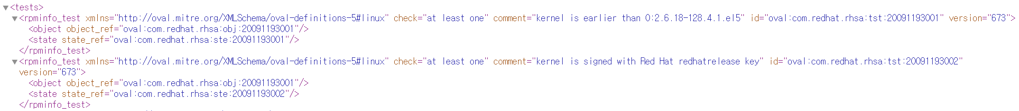
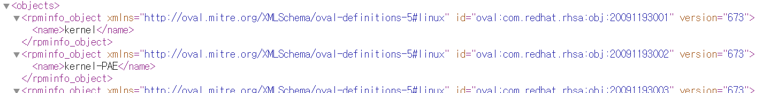
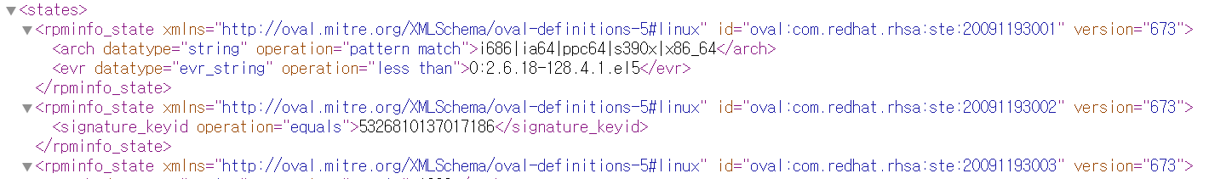
Oval 구조
XML 기반으로 보안 프로그래밍 방식

Slide 15
CPE(Common Playform Enumeration)
공용 플렛폼 목록
하드웨어, 운영 체제, 응용프로그램과 같은 플랫폼을 식별하는 구조화된 명칭 체계를 규정
부여한 명칭은 CPE 사전으로 규정되어 2008년 NIST에의해 출판
일정한 기준을 갖고 취약점 검색 또는 분류 할 수 있다는 장점
CPE 구조
cpe : / (타입)(업체 이름): (제품명) (버전)(업데이트버전)(언어)

Slide 16
XCCDF, ARF
XCCDF(Extensible Configuration Checklist Description Format)
보안 체크리스트, 벤치 마크 및 관련 문서를 작성하기위한 사양 언어
ARF (Asset Reporting Format) 자산에 대한 정보의 전송 형식과 자산과 보고서 간의 관계를 표현하는 데이터 모델

Slide 17
SCAP 사용 절차
CCE, CVE, CPE 등을 이용해서 정보시스템의 취약점과 보안설정을 생산하고 이를 XCCDF로 기술
앞서 생산한 보안설정에 따라 점검항목을 생산하여 OVAL로 기술한다.
점검대상 시스템에서 보안설정 정보를 수집
점검항목과 실제 수집된 정보를 비교
점검결과에 따라 보고서를 ARF에 따라 작성

Slide 18
OpenSCAP
XCCDF (Extensible Configuration Checklist Description Format)를 활용하는 감사 도구입니다.
CPE, CCE 및 OVAL과 같은 다른 사양과 결합하여 SCAP 검증 제품에서 처리 할 수 있는 SCAP 표현 체크리스트를 생성

Slide 19
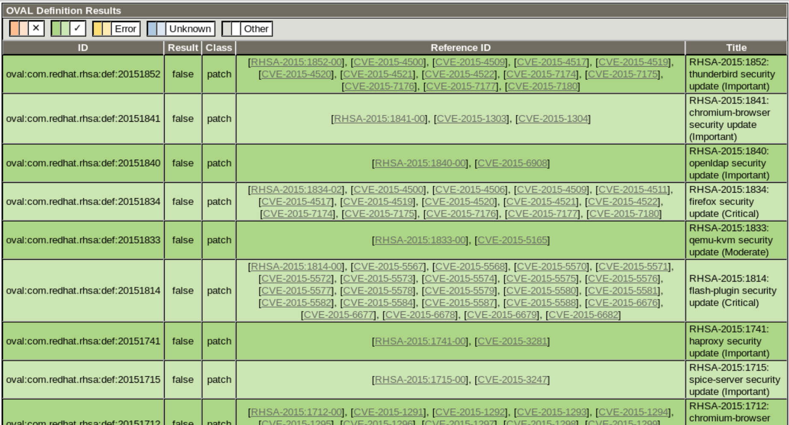
취약성 스캔 수행
Red Hat Enterprise Linux 6.7
1. Openscap 설치
2. 보안정책 OVAL 설치
3. 스캔 실행
4. 출력

